Slide 1
Етапи створення веб-сайтів. Конструювання сайтів
За новою програмою
Урок 48

Slide 2
Яку структуру можуть мати сайти?
Розділ 9 § 29
Сукупність веб-сторінок певної тематики із системою навігації, що дає можливість переміщуватись між ними за допомогою гіперпоси-лань, які збережені на одному сервері, утворює сайт, або веб-сайт.

Slide 3
Яку структуру можуть мати сайти?
Розділ 9 § 29
При створенні структури сайта слід дотримуватися певних принципів, зокрема:
Принципу простоти
Принципу цільової сегментації

Slide 4
Яку структуру можуть мати сайти?
Розділ 9 § 29
Оскільки структура сайта складається з різних його розділів, то для зручності його відвідування та швидкого знаходження потрібних відомостей доцільно робити структуру простою, без додаткових підрозділів.

Slide 5
Яку структуру можуть мати сайти?
Розділ 9 § 29
«Ідеальна» структура сайта має мати один вхід й один вихід. Як це зробити, якщо сайт має безліч сторінок? У такому разі сайт матиме кілька входів і лише один вихід.
Для зручності орієнтування головна сторінка сайта має містити меню з повним його описом, яке дасть змогу користувачеві зорієнтуватися у вмісті сайта та швидко перейти до потрібного розділу. Така структура сайта будується за принципом «воронки».

Slide 6
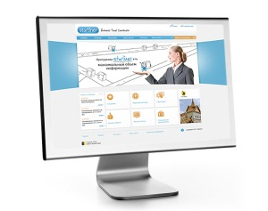
Яку структуру можуть мати сайти?
Розділ 9 § 29
Особливо ефективною зазначена структура є при створенні сайтів, де виходом є сторінка замовлення товару.
Інтернет-магазину
Корпоративного сайта
Бізнес-сайта

Slide 7
Яку структуру можуть мати сайти?
Розділ 9 § 29
Принцип цільової сегментації базується на тому, що користувач спочатку виділяє основні групи цільової аудиторії й на основі потреб кожної групи створюється структура сайта.
Такий принцип побудови є ефективним для сайтів, на яких виділяється 2-3 основні групи користувачів.

Slide 8
Яку структуру можуть мати сайти?
Розділ 9 § 29
Підчас планування структури сайта необхідно продумати кілька основних складових:
Структуру каталогів
Структуру навігації
Необхідність заставки сайта
Важливо визначитися з необхідною кількістю сторінок і встановити зв'язки між ними.

Slide 9
Яку структуру можуть мати сайти?
Розділ 9 § 29
Розглядають:
Внутрішню
структуру сайта
Зовнішню
структуру сайта
Продумана внутрішня структура сайта дає змогу всі необхідні матеріали розташувати зручно й доступно в розділах і підрозділах. Навіть якщо сайт містить великий обсяг відомостей, слід розробити таку внутрішню структуру, у якій можна легко зорієнтуватися потенційним клієнтам.

Slide 10
Яку структуру можуть мати сайти?
Розділ 9 § 29
Розрізняють внутрішню структуру сайта:
Лінійну
Ієрархічну
Довільну
Лінійну (послідовну) структуру веб-сайта доцільно використовувати в разі послідовного подання відомостей, наприклад, про товари та послуги або матеріали навчального посібника.

Slide 11
Яку структуру можуть мати сайти?
Розділ 9 § 29
Перегляд таких сайтів здійснюється послідовно: від початкової (головної) до останньої сторінки.
Кожна сторінка має посилання тільки на одну, наступну сторінку сайта. Інколи, для зручності навігації по сайту, до сторінки також додається посилання на попередню сторінку.
Головна сторінка
Сторінка 1
Сторінка 2

Slide 12
Яку структуру можуть мати сайти?
Розділ 9 § 29
При ієрархічній, або деревоподібній, структурі створюється одна головна сторінка, яка не має попередніх, решта сторінок має лише одну попередню сторінку.
Головна сторінка
Сторінка
Сторінка
Сторінка
Сторінка
Сторінка
Сторінка
Сторінка
Сторінка
Сторінка

Slide 13
Яку структуру можуть мати сайти?
Розділ 9 § 29
При довільній структурі кожна сторінка може містити посилання на довільну кількість сторінок сайта. Така структура найкраще підходить для сайтів, що містять різні за тематикою матеріали: каталогів, зібрань статей з різних тем або добірок посилань.
Прикладом такої структури є сайт Бібліотека української літератури
ukrlib.com.ua

Slide 14
Яку структуру можуть мати сайти?
Розділ 9 § 29
На практиці майже завжди використовується поєднання деревоподібної та послідовної структур, тобто гібридна структура.
Наприклад, зміст електронної книги або каталог статей починається з ієрархічно розташованих сторінок, але кожний окремий розділ чи статтю доцільно розбити на кілька частин, які розташовуються послідовно одна за одною.

Slide 15
Яку структуру можуть мати сайти?
Розділ 9 § 29
Інколи розглядають мережеву структуру, яка базується на побудові системи такої навігації сайта, коли між вертикальними й горизонтальними елементами (сторінками) існує взаємний зв'язок і можливість швидкого переходу з однієї сторінки на іншу без додаткової необхідності відвідування проміжних сторінок.
Така структура призводить до зайвого збільшення кількості гіперпосилань, а її застосування є обмеженим для сайтів з великою кількістю сторінок.

Slide 16
Яку структуру можуть мати сайти?
Розділ 9 § 29
Зовнішня структура визначає спосіб розміщення відомостей на сторінці при виборі кожного пункту меню. Також можна вказати конкретне місце для розміщення на сайті:
Банера
Картинок
Додаткових посилань
Зовнішня структура має гармонійно відповідати дизайну сайта.

Slide 17
Яку структуру можуть мати сайти?
Розділ 9 § 29
Навігація по сайту має бути простою та зрозумілою: користувач у будь-який час має знати відповіді на такі запитання:
Де він перебуває?
Куди можна піти?
Як туди дістатися?
Як повернутися назад?

Slide 18
Яку структуру можуть мати сайти?
Розділ 9 § 29
Розв'язувати ці задачі можна по-різному. Наприклад, для легкого визначення місця-розташування на сайті можна виділити ту сторінку в меню, на якій перебуває користувач, а саме меню зробити доступним на всіх сторінках сайта.

Slide 19
Яку структуру можуть мати сайти?
Розділ 9 § 29
Також можна зробити так звані навігаційні ключі, тобто у верхній частині кожної сторінки вказати повний шлях до цієї сторінки за схемою:
головна сторінка
назва розділу
назва сторінки
При цьому слід дотримуватися правила трьох кліків: до будь-якої сторінки сайта користувач має дістатися не більш ніж за три переходи (три кліки).

Slide 20
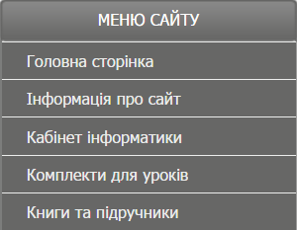
Яку структуру можуть мати сайти?
Розділ 9 § 29
Розрізняють:
Текстову систему навігації
Навігацію за допомогою кнопок
Використання навігаційних карт

Slide 21
Яку структуру можуть мати сайти?
Розділ 9 § 29
Інколи замість головної сторінки сайта з'являється заставка. Це велике фото зі звуковим супроводом або відеоролик. Такі сторінки створюють, щоб привернути увагу користувача.

Slide 22
Яку структуру можуть мати сайти?
Розділ 9 § 29
Головна сторінка сайта має задовольняти правилу «3 по 3», тобто три абзаци по три речення про тематику та зміст, авторів і призначення сайта.

Slide 23
Яку структуру можуть мати сайти?
Розділ 9 § 29
Крім того Головна сторінка сайта, має відповідати таким вимогам:
відображати тематику сайта;
бути цікавою, щоб користувач мав бажання переглянути інші сторінки сайта;
містити інструмент реалізації пошуку по сайту;
містити розділ з актуальними даними, що постійно оновлюються, наприклад, новини, акції, поради дня тощо;
містити відомості про спосіб зворотного зв'язку (e-mail, телефон, адресу).

Slide 24
Яку структуру можуть мати сайти?
Розділ 9 § 29
Зовнішній вигляд решти сторінок сайта має бути витриманим у єдиному стилі. На них має бути вказано назву ресурсу й посилання на головну сторінку.

Slide 25
Яку структуру можуть мати сайти?
Розділ 9 § 29
Залежно від засобу створення, сайти можуть мати одинакові елементи структури. До них належить:
Логотип власника сайта чи графічний декор
Назва сайта, фірми чи сторінки
Гіпер-посилаиня чи панель навігації сайта
Дані, які наповню-ють вміст сторінки сайта
Контактні дані тощо

Slide 26
Яку структуру можуть мати сайти?
Розділ 9 § 29
Більшість сайтів побудовані з використанням адаптивного дизайну компоновки веб-сторінок, тобто такого, що налаштовується до зміни розмірів екрана.

Slide 27
Яку структуру можуть мати сайти?
Розділ 9 § 29
У сучасних сайтах може застосовуватися складне компонування розділів, яке поєднує наявність незмінних областей та частини, розмір яких змінюється відповідно до змін розміру екрана.
Рідше складові веб-сторінки мають чітко встановлені розміри, які відображають сайт саме так, як було задумано дизайнером.

Slide 28
Які відмінності можуть мати веб-сторінки сайта?
Розділ 9 § 29
Веб-сторінка — документ або інформаційний ресурс, доступ до якого здійснюється за допомогою браузера.
Веб-сторінки, як правило, створюються мовою HTML чи XHTML і можуть містити гіперпосилання для швидкого переходу на інші сторінки. Відомості на веб-сторінці можуть подаватися в різних формах:
Текст
Статичні та анімовані графічні зображення
Аудіо
Відео тощо

Slide 29
Які відмінності можуть мати веб-сторінки сайта?
Розділ 9 § 29
Інформаційний вміст веб-сторінки, як правило, називають контентом.
Веб-сторінки мають свої специфічні елементи, що відрізняє їх між собою. Розрізняють такі типи веб-сторінок:
Сторінки розділу веб-сайта
Форми
Домашні сторінки
Сторінки форуму та чату
Веб-каталоги тощо.

Slide 30
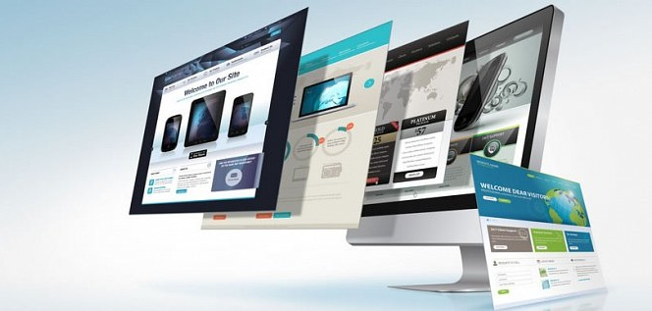
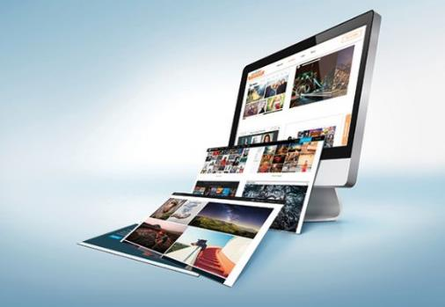
Які відмінності можуть мати веб-сторінки сайта?
Розділ 9 § 29
Сторінка розділу веб-сайта — це звичайна веб-сторінка, яка заповнюється його автором і не передбачає особливих дій користувача під час роботи з нею.

Slide 31
Які відмінності можуть мати веб-сторінки сайта?
Розділ 9 § 29
Веб-сторінки статичних сайтів створюються за допомогою мови розмітки HTML у середовищі HTML-редактора в файловій системі комп'ютера, а потім завантажуються на сайт. Створення нових сторінок статичного сайта або редагування існуючих користувач виконує на комп'ютері в середовищі HTML-редактора.
А потім знову завантажує на веб-сайт. Це трудомісткий процес.

Slide 32
Які відмінності можуть мати веб-сторінки сайта?
Розділ 9 § 29
В основному статичні веб-сторінки використовуються для сайтів з постійною структурою та зовнішнім видом сторінки, при цьому кожна сторінка може мати свій шаблон оформлення.

Slide 33
Які відмінності можуть мати веб-сторінки сайта?
Розділ 9 § 29
Інтерактивна веб-сторінка надає можливість користувачеві вводити деякі дані, а потім забезпечує, відповідно до введених даних, їх опрацювання на сервері.

Slide 34
Які відмінності можуть мати веб-сторінки сайта?
Розділ 9 § 29
При створенні інтерактивних веб-сторінок використовують спеціальні скрипти мовами сценаріїв:
JavaScript
VBScript
Які можуть виконуватися за наявності певних дій користувача або під час завантаження веб-сторінки. Крім того, для забезпечення інтерактивності веб-сторінки можна використовувати флеш-фрагменти або Flash-ролики (swf-файли).

Slide 35
Які відмінності можуть мати веб-сторінки сайта?
Розділ 9 § 29
Для обміну даними між користувачем і сервером до веб-сторінки можна вставити веб-додаток, який називають формою. Форми по своїй суті є аналогами паперових опитувальників.
Форма — частина веб-сторінки, до якої користувач може записувати свої відомості та надсилати їх на сервер, де розміщується веб-сторінка. Такі запити опрацьовуються на сервері, на якому генеруються відповідні вихідні дані.

Slide 36
Які відмінності можуть мати веб-сторінки сайта?
Розділ 9 § 29
Форми зазвичай містять поля для заповнення, списки чи перемикачі для вибору одного чи декількох елементів. Форми застосовують для:
Отримання відомостей про користувачів сайта
Отримання думки з приводу питання, винесеного для обговорення
Виявлення споживчих переваг тощо

Slide 37
Які відмінності можуть мати веб-сторінки сайта?
Розділ 9 § 29
До найуживаніших форм належать:
форма пошуку відомостей на сайті
форма для ідентифікації користувача (введення логіна та пароля)
зворотний зв'язок
каталог посилань
гостьова книга тощо

Slide 38
Які відмінності можуть мати веб-сторінки сайта?
Розділ 9 § 29
Для створення та супроводження динамічних сайтів використовують CMS (Content Management System) — систему управління сайтом, яку називають двигунцем сайта.

Slide 39
Які відмінності можуть мати веб-сторінки сайта?
Розділ 9 § 29
Засоби розробки сайтів забезпечують відокремлення змістової частини (контенту) від дизайну (шаблону веб-сторінки), що дає змогу змінювати вміст веб-сторінки, не змінюючи дизайн, і змінювати шаблон сайта, не змінюючи вміст його веб-сторінок.

Slide 40
Які відмінності можуть мати веб-сторінки сайта?
Розділ 9 § 29
Такі двигунці мають багато різних модулів:
форуми
гостьові книги
поштові розсилки
контакти
опитувальники
форми реєстрації
форми пошуку
систему обміну повідомленнями між користувачами
Які перетворюють сайт з інформаційного засобу на комунікаційний.

Slide 41
Які відмінності можуть мати веб-сторінки сайта?
Розділ 9 § 29
Поняття домашня сторінка має декілька значень:
веб-сайт, що належить окремій людині. Спочатку цей термін (від англ. Home Page) означав дім людини в Інтернеті, місце, де вона зберігає власні дані. Тепер такі сторінки містять окрім відомостей про власника й корисні дані з певної тематики, зображення, повідомлення чи цікаві факти;

Slide 42
Які відмінності можуть мати веб-сторінки сайта?
Розділ 9 § 29
Продовження…
веб сторінка (стартова), яка першою завантажується в браузері. Стартова сторінка — сторінка, яка завантажується до вікна браузера за замовчуванням при кожному запуску браузера на певному комп'ютері або при кожному натисненні кнопки Додому.
Як правило, за стартову обирають одну зі спеціалізованих сторінок, які містять посилання, що використовуються конкретним користувачем найчастіше, зокрема: веб-пошту, новини, каталоги ресурсів, а також популярні сервіси, такі як пошук в Інтернеті, перевірка на віруси, онлайн-переклад тощо.

Slide 43
Які відмінності можуть мати веб-сторінки сайта?
Розділ 9 § 29
Сторінка форуму або чату схожа на таблицю, у рядках якої користувач записує своє повідомлення, при чому відображається:
Його аватар (маленьке зображення, що ідентифікує користувача)
Його мережеве ім'я (нік)
Інструменти для коментування повідомлень

Slide 44
Які відмінності можуть мати веб-сторінки сайта?
Розділ 9 § 29
При створенні веб-каталогу застосовують мінімум засобів оформлення, розміщуючи посилання на ресурси в таблиці розділів або лінійному списку. Наприклад, перша сторінка інформаційної системи Конкурс, за допомогою якої можна відстежувати конкурс вступу до вищих навчальних закладів, побудована за типом веб-каталогу, що надає можливість територіального пошуку вищих навчальних закладів (http://vstup.info).

Slide 45
Дякую за увагу!
За новою програмою
Урок 48

